Slide 1


Consejo General de
Colegios Oficiales de Médicos
Grupo de Trabajo de Salud y Cambio Climático
Propuesta de programa de impulso de la Sostenibilidad en los Colegios de Médicos españoles
“Compromiso Colegios Sostenibles”

Slide 2
Consejo General de
Colegios Oficiales de Médicos
Grupo de Trabajo de Salud y Cambio Climático
¿Qué es la sostenibilidad?
Aquel desarrollo que satisface
las necesidades del presente sin comprometer las necesidades de generaciones futuras.
Notes:
Para contener el deterioro planetario, en septiembre de 2005, en Nueva York, bajo los auspicios de la ONU se reúnen 193 estados que firman la agenda 2030, simbolizada en ese aro de 17 segmentos multicolor, para marcar unas metas a alcanzar en 2030.
Los 17 grandes capítulos, conocidos como ODS, tenían que contemplar tres pilares básicos:
Tres pilares que constituyen…

Slide 3
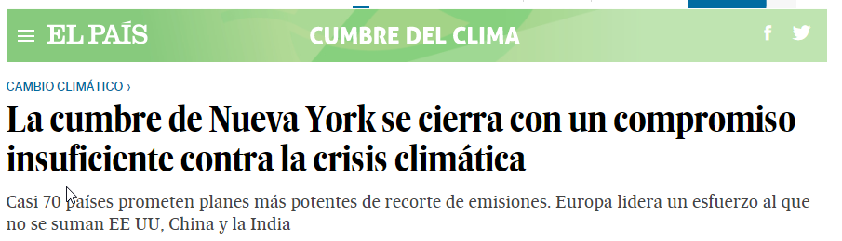
Consejo General de
Colegios Oficiales de Médicos
Grupo de Trabajo de Salud y Cambio Climático

Slide 4
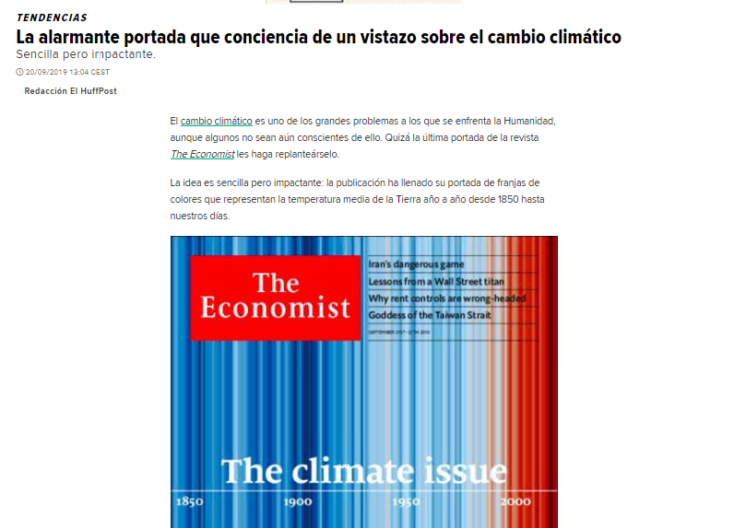
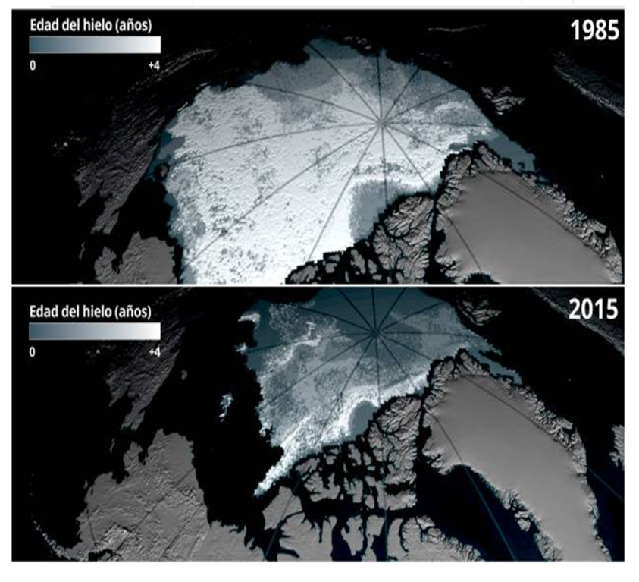
Consejo General de
Colegios Oficiales de Médicos
Grupo de Trabajo de Salud y Cambio Climático

Slide 5
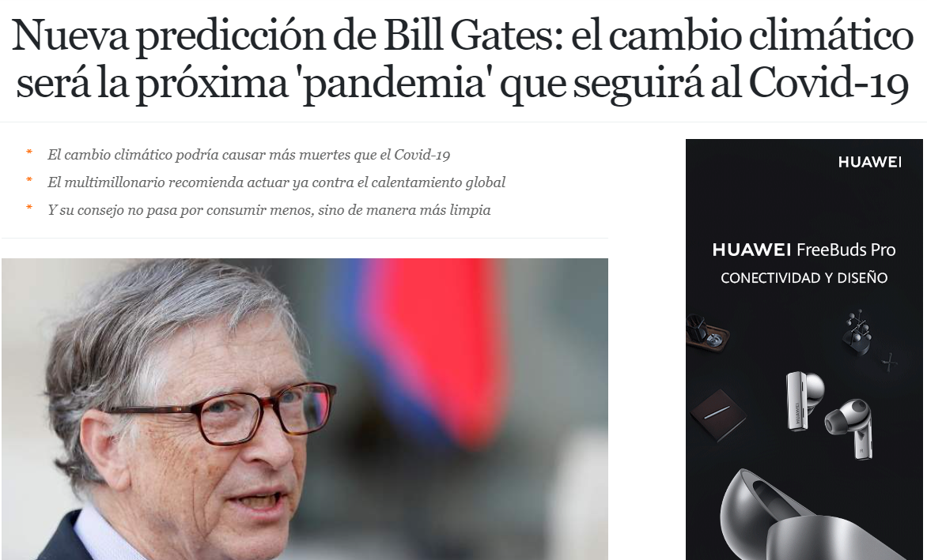
Consejo General de
Colegios Oficiales de Médicos
Grupo de Trabajo de Salud y Cambio Climático

Slide 6
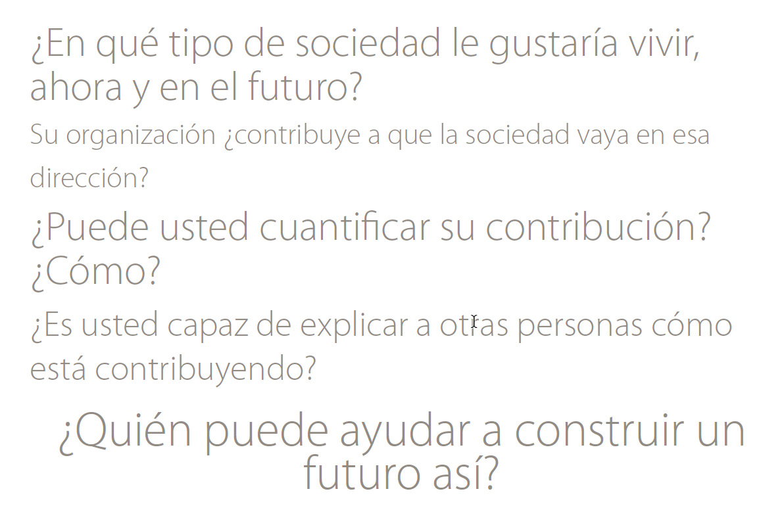
Consejo General de
Colegios Oficiales de Médicos
Grupo de Trabajo de Salud y Cambio Climático

Slide 7


Consejo General de
Colegios Oficiales de Médicos
Grupo de Trabajo de Salud y Cambio Climático
Objetivos de Desarrollo Sostenible
CRECIMIENTO
ECONÓMICO
INCLUSIÓN
SOCIAL
PROTECCIÓN
DEL
MEDIO AMBIENTE
Notes:
Para contener el deterioro planetario, en septiembre de 2005, en Nueva York, bajo los auspicios de la ONU se reúnen 193 estados que firman la agenda 2030, simbolizada en ese aro de 17 segmentos multicolor, para marcar unas metas a alcanzar en 2030.
Los 17 grandes capítulos, conocidos como ODS, tenían que contemplar tres pilares básicos:
Tres pilares que constituyen…

Slide 8







Consejo General de
Colegios Oficiales de Médicos
Consejo General de
Colegios Oficiales de Médicos
Grupo de Trabajo de Salud y Cambio Climático
Alianza Médica Contra el Cambio Climático
CRECIMIENTO
ECONÓMICO
INCLUSIÓN
SOCIAL
PROTECCIÓN
DEL
MEDIO AMBIENTE
Notes:
El mundo sanitario se encuentra en un puesto relevante, entramos en el pódium, en el tercer puesto.
La voz de los médicos ha de ser obligatoria.

Slide 9
Consejo General de
Colegios Oficiales de Médicos
Alianza Médica Contra el Cambio Climático
Contaminación del agua: cólera
Trastornos psiquiátricos
Desnutrición y migraciones
Muertes por golpe de calor
Enfermedades por vectores
Malaria
Lyme
Dengue
Fiebre del Nilo…
GENERAR FUENTES ENERGÉTICAS PROPIAS PARA AUTO AABASTECIIENTO: SOLAR, EÓLICA, HIDRÓGENO VERDE.
CONTAMINACIÓN DEL AGUA: CÓLERA
ILUMINACIÓN LED, REDUCCIÓN DEL PAPEL, USO DE POLÍMEROS BIO-DEGRADABLES EN VEZ DE PLÁSTICOS
Energías renovables propias
Iluminación LED
Reducción de papel
Transporte eléctrico
Minimizar vistas presenciales
Incentivar huella de carbono en concursos
TRASTORNOS PSIQUIÁTRICOS
DESNUTRICIÓN Y MIGRACIONES MASIVAS
AMBULANCIAS Y TRANSPORTES ELEÉCTRICOS. MINIMIZAR VISITAS PRESENCIALES.
CAMBIO CLIMÁTICO
Y
SALUD
MUNDO SANITARIO
Y
CAMBIO CLIMÁTICO
INCENTIVOS EN CONCURSOS PÚBLICOS A LA MENOR HUELLA DE CARBONO
MUERTES POR GOLPE DE CALOR
COMPROMISO MÉDICO
CONTRA EL
CAMBIO CLIMÁTICO
ELECTRICIDAD POR ENERGÍAS RENOVABLES
ENFERMEDADES POR VECTORES: MALARIA, ENF. DE LYME, DENGUE, FIEBRE DEL NILO…
CONSEJO MÉDICO: ALIMENTOS DE PROXIMIDAD
Consejo médico medio ambiental
Minimizar impacto de gases anestésicos
Minimizar aerosoles presurizados
Prescripción de medicamentos verdes
Becas de salud y medio ambiente
Congresos de cambio climático
Investigación medioambiental
PRESCRIPCIÓN PREFERENTE DE MEDICAMENTOS VERDES
CAMBIO CLIMÁTICO EN LOS CONGRESOS Y GUÍAS CLÍNICAS
MINIMIZAR LOSINHALADORES PRESURIZADOS
POLITICA VERDE DE PRÁCTICAS ANESTÉSICAS

Slide 10
Consejo General de
Colegios Oficiales de Médicos
Grupo de Trabajo de Salud y Cambio Climático
¿Cómo integrar Sostenibilidad en el modelo de trabajo de los Colegios de Médicos?

Slide 11

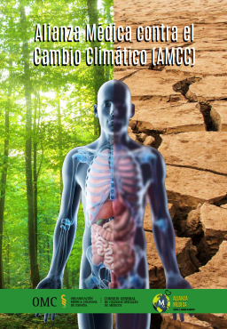
Consejo General de
Colegios Oficiales de Médicos
Grupo de Trabajo de Salud y Cambio Climático
GRUPO DE TRABAJO DE SALUD Y CAMBIO CLIMÁTICO
Sociedades Científicas
Médicas
Asesorías
Informes
Declaraciones
Formación
Congresos
Grupo asesor
multidisciplinar
Alianza Médica contra el
Cambio Climático
Documento de
Declaración y Compromiso
Compromiso
Colegios
Sostenibles
Mº Sanidad
Mº Transición Ecológica

Slide 12
Consejo General de
Colegios Oficiales de Médicos
Grupo de Trabajo de Salud y Cambio Climático
La estrategia colegial para el desarrollo sostenible, comienza por mejorar el impacto medioambiental y social
Estatutos OMC: Art. 3°.Fines de la OMC:
3.2: La salvaguardia y observancia de los principios deontológicos y ético-sociales de la profesión médica y de su dignidad y prestigio, a cuyo efecto le corresponde elaborar los códigos correspondientes y la aplicación de los mismos.
3.4: La colaboración con los poderes públicos en la consecución del derecho a la protección de la salud de todos los españoles y la más eficiente, justa y equitativa regulación de la asistencia sanitaria y del ejercicio de la medicina…

Slide 13
Consejo General de
Colegios Oficiales de Médicos
Grupo de Trabajo de Salud y Cambio Climático
Objetivos colegiales de Sostenibilidad
Mejorar la imagen y el prestigio de los Colegios como Corporaciones comprometidas con el futuro de la sociedad y la mejora de la salud y calidad de vida de generaciones venideras
Reducir la huella de carbono de la actividad de los Colegios
Reducir costes
Generar un impacto positivo en la comunidad del entorno de cada Colegio
Promover la participación de los colegiados en acciones por la Sostenibilidad
Incorporación en la práctica clínica de aspectos relacionados con la Sostenibilidad

Slide 14
Consejo General de
Colegios Oficiales de Médicos
Grupo de Trabajo de Salud y Cambio Climático
Acciones propuestas para el Compromiso de Colegios Sostenibles
Acciones de difusión en medios de comunicación colegiales, de la Alianza Médica contra el Cambio Climático.
Promover jornadas, simposios o charlas para difundir entre los médicos la amenaza del cambio climático.
Organizar formación continuada y acreditada sobre cambio climático y salud.
Financiar becas de investigación sobre cambio climático, salud y descarbonización del SNS.
Determinar y disminuir la huella de carbono de la oficina colegial.
Solicitar certificación transparente a proveedores de su programa de reducción de huella de carbono. (etiqueta EU Ecolabel o similar)

Slide 15
Acciones propuestas para el Compromiso de Colegios Sostenibles
Consejo General de
Colegios Oficiales de Médicos
Grupo de Trabajo de Salud y Cambio Climático
Minimizar los Gases de Efecto Invernadero y economizar recursos que dependen del entorno laboral de la oficina colegial:
Reducción de plásticos de un solo uso.
Reducción del uso de papel.
Reducción del consumo de agua.
Reducción del consumo de electricidad: Iluminación LED 100%.
Utilización de espacios libres (patios, azoteas…) para la instalación de fuentes de energías renovables.
Contrato con distribuidoras eléctricas de 100% de energía renovable.
Trabajar en pro del manejo correcto de los residuos

Slide 16
Consejo General de
Colegios Oficiales de Médicos
Grupo de Trabajo de Salud y Cambio Climático
Proceso de implantación del
Compromiso de Colegios Sostenibles
Diagnóstico.
  Análisis y registro de la huella de carbono.
  Declaración estado inicial del panel de propuestas
Buenas prácticas de Sostenibilidad a poner en marcha. Objetivos e indicadores.
Informe de resultados (anual)

Slide 17
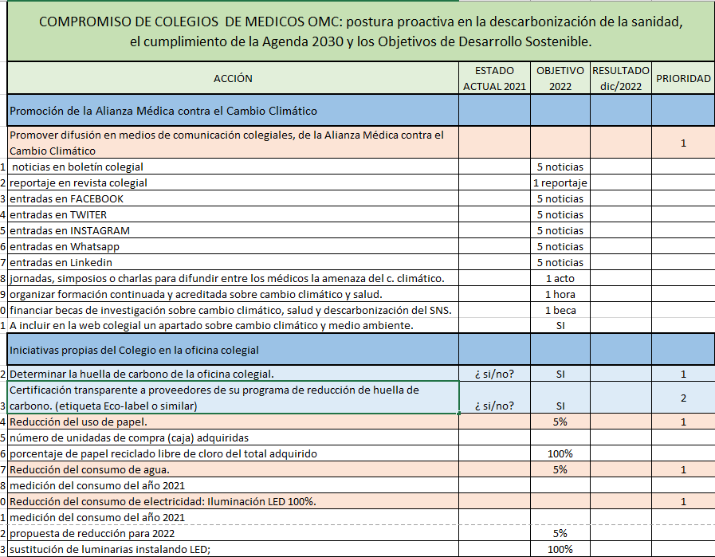
Consejo General de
Colegios Oficiales de Médicos
Grupo de Trabajo de Salud y Cambio Climático

Slide 18
Consejo General de
Colegios Oficiales de Médicos
Grupo de Trabajo de Salud y Cambio Climático
Registro de la huella de carbono:
MITECO (Ministerio para la transición ecológica y reto demográfico)

Slide 19
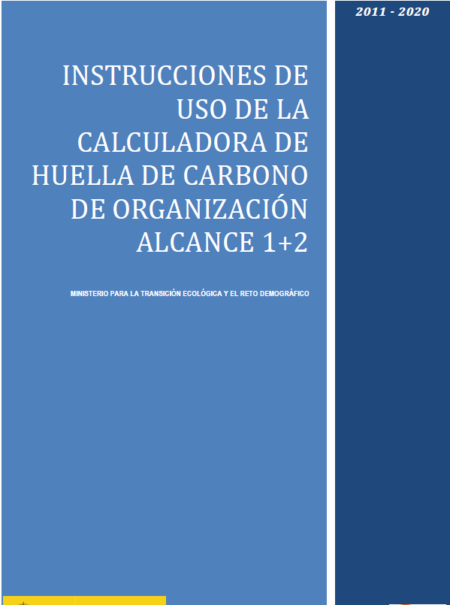
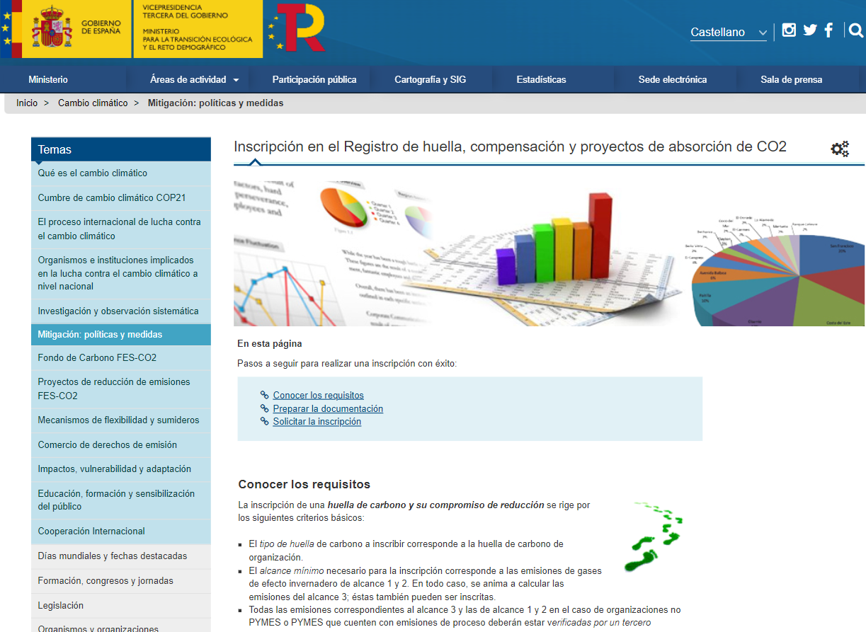
Consejo General de
Colegios Oficiales de Médicos
Grupo de Trabajo de Salud y Cambio Climático

Slide 20
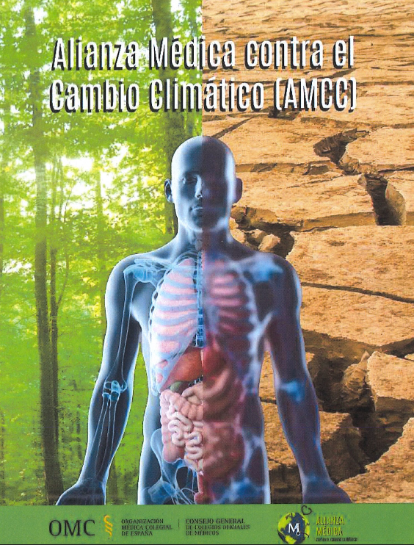

Consejo General de
Colegios Oficiales de Médicos
Grupo de Trabajo de Salud y Cambio Climático
GRACIAS POR SU ATENCIÓN

